Slide 1
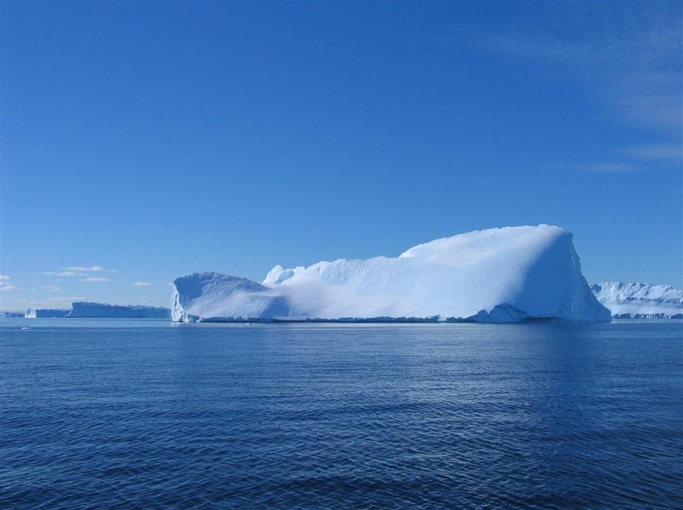
。。
南极CSTAR望远镜远程控制优化
南京天文光学技术研究所
徐灵哲

Slide 2
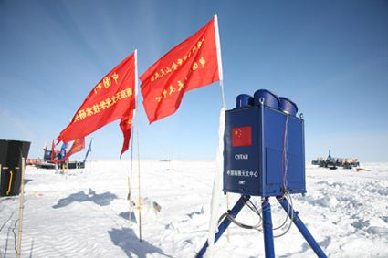
第一代CSTAR

Slide 3
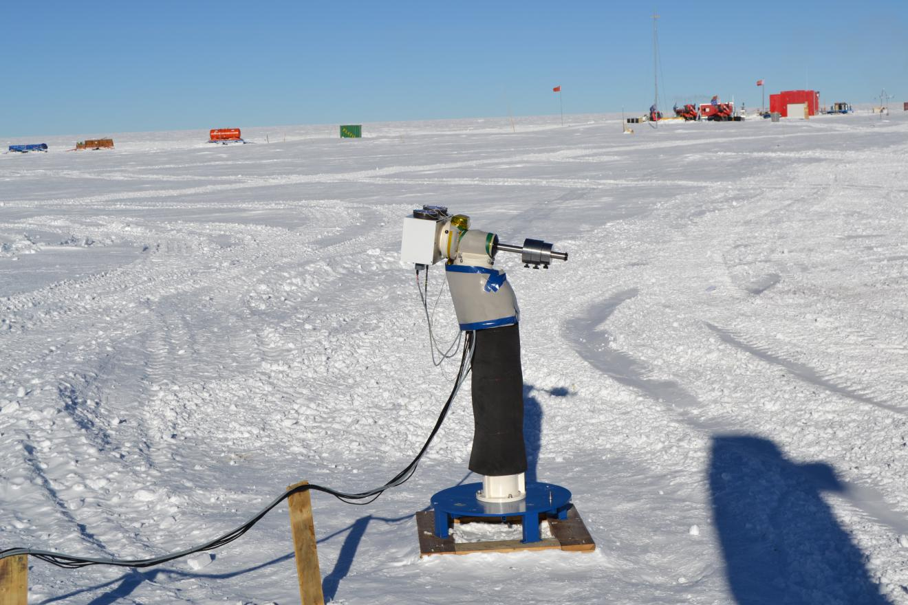
第二代CSTAR

Slide 4
CSTAR的发展史
中国第24次南极科考队运抵南极内陆，2008年1月安装在最高点冰穹A的望远镜
是我国首台南极望远镜
2008年3月传回图像

Slide 5
CSTAR的发展史
2016年初，第二代CSTAR安装在南极DOMEA
并与当年开始传回数据

Slide 6
两代CSTAR的比较
1代CSTAR | 2代CSATR
4个小望远镜 | 2个小望远镜
焦距：170mm | 焦距：170mm
焦比：1.178 | 焦比：1.178
CCD：Andor 1K×1K 13µm×13µm | CCD：Andor 1K×1K 13µm×13µm
不可跟踪 | 可跟踪

Slide 7
二代CSTAR控制方案
CSTAR-II安装在小型商用赤道仪上，实现不同天区的观测。
控制箱内包括望远镜控制计算机、温控模块、电流电压检测模块、ITO加热可编程电源。

Slide 8
二代CSTAR控制方案
望远镜控制计算机控制望远镜回零、指向、跟踪等。
控制CCD采集图像。
控制温控模块对望远镜赤经轴赤纬轴加热，改变ITO加热电源电压。

Slide 9
二代CSTAR远程控制方案
通过卫星通信，发送控制指令到南极现场的卫星信号接收设备OpenPort，OpenPort与控制计算机以及其他计算机和仪器组成局域网，openport通过该局域网再将指令传送给系统控制软件。
发送命令采用的SOCKET方式

Slide 10
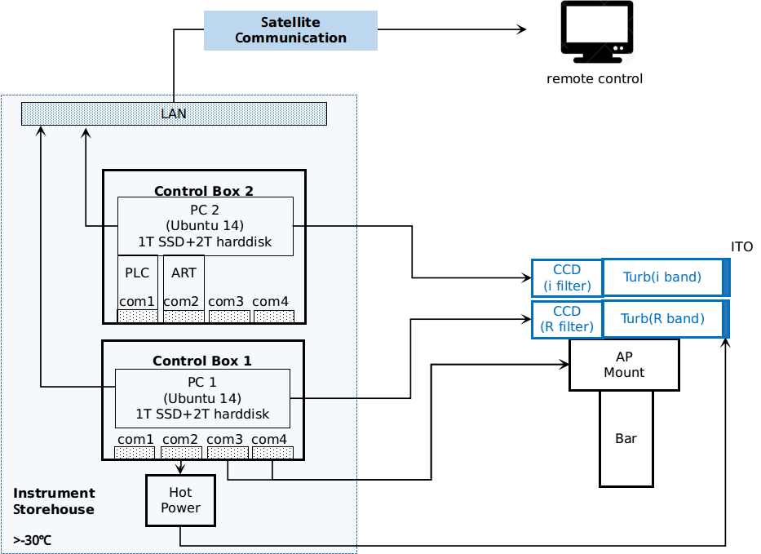
二代CSTAR远程控制方案

Slide 11
二代CSTAR远程控制操作流程
登录本地计算机
登录CSTAR控制算机
速度快
将近一分钟
将近一分钟
登录国台北京计算机
发送命令
将近一分钟
将近一分钟
登录国台南极计算机
接收数据

Slide 12
原方式的弊端
操作繁琐
容易误操作
易断线
耗时长
传文件非常麻烦

Slide 13
二代CSTAR远程控制改进流程
登录本地计算机（调用国台北京计算机程序）
发送命令到CSTAR控制算机
国台北京计算机（调用国台南极程序）
返回数据到本地计算机
国台南极计算机（调用国台南极SOCKET客户端）
ssh nick@xxx.xxx.xxx.xxx "df -h"

Slide 14
二代CSTAR文件复制流程
由国台南极计算机作为主控
复制北京文件到本地
复制CSTAR文件到本地
复制本地文件到北京
ssh nick@xxx.xxx.xxx.xxx "
scp local_file remote_username@remote_ip:remote_folder "

Slide 15
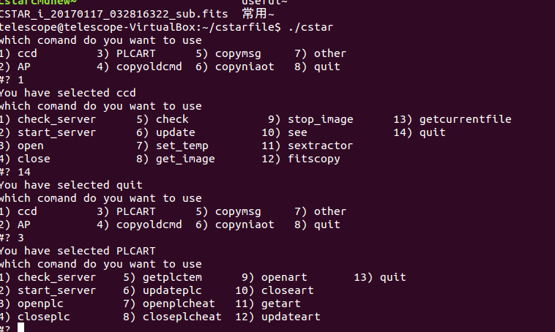
本地简单的批处理方式

Slide 16
总结
通过SSH，SCP命令组合实现实现自动远程登录和文件复制
通过脚本文件，实现了功能选择，和参数传递。无需记忆和拷贝复制繁琐的命令
所有人工操作均在本地完成
提高操作效率五倍以上。

Slide 17
谢 谢 !

